Slide 1
Chapter 2 高级语言及其语法描述

Slide 2
Outlines
程序语言的定义
高级语言的一般特性
数据类型与操作
语句与控制结构
程序语言的语法描述
上下文无关文法
语法分析树与二义性
形式语言

Slide 3
Natural language vs. computer language
自然语言(Natural Language)
是人与人的通讯工具
语义(Semantics):环境、背景知识、语气、二义性——难以形式化
计算机语言(Computer Language)
计算机系统间、人机间通讯工具
严格的语法(Grammar)、语义(Semantics) ——易于形式化：严格
语言是用来交换信息的工具——功能性描述
Notes:
自然语言：自然、方便-非形式化, 数学语言（符号）：严格、准确-形式化, 形式化描述 - 高度的抽象，严格的理论基础和方便的计算机表示。

Slide 4
Programming language
程序语言
一套记号系统（符号体系）
有规则、有意义、可以使用
语法、语义、语用
基本功能
描述数据
描述数据运算
程序
使用程序语言描述一定数据的处理过程

Slide 5
Programming language
表示构成语言句子的各个记号之间的组合规律(构成规则)。
语法
表示按照各种表示方法所表示的各个记号的特定含义（各个记号和记号所表示的对象之间的关系）。
语义
语用
表示各个记号或语言词句与其使用之间的关系。

Slide 6
Example - C
赋值语句
语法
语义
语用
赋值语句由一个变量，后随一个符号“=”，再在后面跟一个表达式所构成。
先对该语句的右部表达式求值，然后把所得结果与语句左部的变量相结合，并取代该变量原有的值。
赋值语句可用来计算和保存表达式的值。

Slide 7
Grammar
字母表
一个有限字符集
包括英文字母(26个)、数字(10个)、其它字符等
单词符号
词法规则
具有独立意义的最基本结构
如 0.5，:=
语法单位（语法范畴）
语法规则
如表达式、语句、函数、过程、子程序等
如 0.5*X1+C
定义符
标识符
分界符
运算符
常数

Slide 8
Architecture
程序
子程序 或 分程序
语句
表达式
数据引用
算符
函数调用

Slide 9
A bit of history
机器语言， 汇编语言
高级程序设计语言
Fortran, Cobol, Lisp, C, C++, C#, Java…
特定应用设计语言
SQL, Postscript…
基于逻辑和约束的语言
Prolog…
Notes:
FORTRAN 数值计算
COBOL 事务处理
PASCAL、ALGOL、C 结构化程序设计
ADA 大型程序、嵌入式实时系统
PROLOG 逻辑程序设计、用于人工智能系统
C++ 面向对象的程序设计语言
JAVA 网络系统的程序设计语言

Slide 10
A bit of history
1950s
1951 UNIVAC
1954 John Backus FORTRAN
1960s
1960 Algol 60
1970s
1970 Niklaus Wirth Pascal
1972 Dennis Ritchie C
1980s
1980 smalltalk
https://blog.csdn.net/cnliuyong/article/details/82982966

Slide 11
Categories
高级语言
Imperative
Fortran, C, Pascal, Ada…
Applicative
LISP…
Rule-Based
Prolog…
Object-Oriented
C++, Java…

Slide 12
Architecture
程序结构 – 单层结构
程序结构 – 多层结构

Slide 13
Data Type
1）每个被计算对象都带有自己的类型，以类型作为值的属性的概括，因此每个类型都意味着一个值的集合。
2）不同类型的值具有不同的操作运算
3）类型是一个值的集合和定义在这个值集上的一组操作的总称。
如C语言中的整型变量(int)，其值集为某个区间上的整数，定义在其上的操作为+, -, *, /等

Slide 14
Data type
数据类型
包含
数据取值集
数据操作集
分类
基本数据类型
结构数据类型
访问指针
抽象数据类型
Notes:
板书各种数据类型

Slide 15
Abstract Data Type
一个抽象数据类型（ADT）定义为：
（1）一个数据对象集，数据对象由一个或多个类型定义；
（2）一个作用于这些数据对象的抽象操作集；
（3）完全封装，用户除了能使用该类型的操作来处理这类数据对象之外，不能作其他的处理。
抽象数据类型有两个重要特征：信息隐蔽和数据封装，使用与实现相分离

Slide 16
Sentence
表达式
语句
简单语句：不含其它语句成分的基本句
说明语句
赋值语句
控制语句
过程调用语句
复合语句：句中有句的语句
Notes:
板书语句

Slide 17
Sentence
不同程序语言含有不同形式和功能的各种语句。
从功能上说语句大体可分执行性语句和说明性语句两大类：
说明性语句旨在定义不同数据类型的变量或运算。
执行性语句旨在描述程序的动作。
执行性语句又可分为赋值语句、控制语句和输入/输出语句
从形式上说，语句可分为简单句、复合句和分程序等。
有赋值句、控制语句、说明语句等

Slide 18
Grammar
问题： 如何描述语言
定义： 文法是描述语言的语法结构的形式规则（即语法规则 )
目的： 解决语言的有穷说明问题，包含对语法的描述，但却不表达任何语义

Slide 19
Grammar
形式上严格、准确；
易于理解；
具有较强的描述能力；
有利于句子的分析和翻译，构造语法分析器
文法分类：分为四类（0、1、2、3型文法），对应四类语言；
与程序语言语法有关的是上下文无关文法

Slide 20
Grammar
字母表 (Alphabet) Σ
符号的有穷集合 (Character)
符号：相互区别的元素
符号串 (String)
符号构成的有穷序列
空字ε：不包含任何符号的序列
全集Σ* ：表示所有符号串的全体
空集Φ ：不含任何元素
区分ε, {ε}, Φ
例 Σ={a,b}
Σ* ={ε,a,b,aa,ab,aabba,…}

Slide 21
Grammar
符号串s的头（前缀 prefix）
如：b是符号串banana的一个前缀
符号串s的尾（后缀 suffix）
如：nana是符号串banana的一个后缀
符号串s的子串 (substring)
如： ana是符号串banana的一个子串
符号串s的真(true)前缀，真后缀，真子串
s和ε两者都是符号串s的前缀/后缀/子串
非空符号串x是s的前缀/后缀/子串，则 s ≠ x
Notes:
Subsequence, 子序列从s中删除0个或多个符号后获得的串，被删除的可能不相邻， 如baan 是banana的一个子序列。

Slide 22
Grammar
符号串的长度 (length)
符号的个数
符号串s的长度记为|s|
ε的长度为0
符号串x、y的连接积 (concatenation product)
符号串xy
如 x=ab,y=cd 则 xy=abcd
εa = aε
方幂 (power)
符号串自身连接n次得到的符号串
a^{n}定义为n个a的连接
a⁰=ε,a¹=a, a²=aa
Notes:
Banana的长度为6

Slide 23
Grammar
符号串集合
若集合A中所有元素都是某字母表Σ上的符号串
则称A为字母表Σ上的符号串集合
两个符号串集合A和B的乘积(product)定义为
AB ={xy|x∈A且y∈B}
若集合A={ab,cde} B = {0,1}
则AB ={ab0,ab1,cde0,cde1}
定义 设∑₁、∑₂是两个字母表，∑₁与∑₂ 的乘积
∑₁∑₂={ab|a∈∑₁，b∈∑₂}

Slide 24
Grammar
定义 设∑是一个字母表，∑的n次幂(Power)递归地定义为：
⑴ ∑⁰={ε}
⑵ ∑^{n}=∑^{n-1}∑ n≥1
例1: 设 ∑₁={0,1},
则 ∑₁³ =？
Notes:
Li 可以被理解成由 L 中的符号形成的所有长度为 i 的字符串的集合。
={000,001,010,011,100,101,110,111}

Slide 25
Grammar
定义 设∑是一个字母表，∑的正闭包(Positive Closure)：
∑⁺=∑∪∑²∪∑³∪∑⁴∪……
∑的克林闭包(Kleene Closure)：
∑*=∑⁰∪∑⁺
=∑⁰∪∑∪∑²∪∑³∪……
Notes:
Stephen Cole Kleene， 1934年普林斯顿博士毕业。 递归理论， 理论计算机科学基础， 正规表达式发明者， 有一些用他的名字命名，比如kleene hierarchy, kleene algebra, kleene’s recursion theorem 等

Slide 26
Grammar
例2:
{0,1}⁺ = ？
{a，b，c，d}⁺ = ？
Notes:
{0,1}+={0，1，00，01，11，000，001，010，011，100，……}
{a，b，c，d}+={a，b，c，d，aa，ab，ac，ad，ba，bb，bc，bd，……，aaa，aab，aac，aad，aba，abb，abc……}

Slide 27
Grammar
例2:
{0,1}⁺ = {0，1，00，01，10，11，000，001，010，011，100，……}
{a，b，c，d}⁺ = {a，b，c，d，aa，ab，ac，ad，ba，bb，bc，bd，……，aaa，aab，aac，aad，aba，abb，abc……}
What about {0,1}* and {a，b，c，d}* ?
Notes:
{0,1}+={0，1，00，01，11，000，001，010，011，100，……}
{a，b，c，d}+={a，b，c，d，aa，ab，ac，ad，ba，bb，bc，bd，……，aaa，aab，aac，aad，aba，abb，abc……}
{0,1}*={ε，0，1，00，01，11，000，001，010，011，100，…}
{a，b，c，d}*={ε，a，b，c，d，aa，ab，ac，ad，ba，bb，bc，bd，…，aaa，aab，aac，aad，aba，abb，abc，…}

Slide 28
Context-free grammar
上下文无关文法
它所定义的语法范畴（或语法单位）完全独立于这种范畴可能出现的环境之外
不宜描述自然语言
自然语言中，句子和词等往往与上下文紧密相关
四个组成部分
一组终结符号
一组非终结符号
一个开始符号
一组产生式

Slide 29
Example
分析：The gray wolf will eat the goat
〈句子〉
〈主语〉
〈谓语〉
〈冠词〉
〈形容词〉
〈名词〉
〈动词〉
〈直接宾语〉
助动词
动原
冠词
名词
The gray wolf will eat the goat
Notes:
日语把动词放后面， 你的， 什么的， 干活？

Slide 30
Example
<冠词> → the
<形容词> → gray
<助动词> → will
<动词原形> → eat
<名词> → wolf
<名词> → goat
<句子> → <主语> <谓语>
<主语> → <冠词> <形容词> <名词>
< 谓语> → < 动词> <直接宾语>
< 动词> → <助动词> <动词原形>
<直接宾语> → < 冠词> <名词>

Slide 31
Context-free grammar
A context-free grammar G = (V_{T}, V_{N}, S, P)
终结符 A finite terminal vocabulary V_{T}
不可再分
如：基本字、标识符、常数、算符和界符等
The token set produced by scanner
非终结符 A finite set of nonterminal vocabulary V_{N}
代表语法范畴，也称语法变量
一定符号串的集合
如：表达式、赋值句、分程序、过程等
Intermediate symbols
Denote symbols in V_{T} : a,b,c
Denote symbols in V_{N} : A,B,C
Notes:
解释为什么用vt vn，

Slide 32
Context-free grammar
A context-free grammar G = (V_{T}, V_{N}, S, P)
开始符号 A start symbol S ∈ V_{N} that starts all derivations
特殊的非终结符
Also called goal symbol
产生式 P, a finite set of productions (rewriting rules) of the form P →α︱β
左部 P ∈ V_{N}
右部 α, β ∈Σ*
元语言符号
→读为“定义为”，用“::=”表示，则称为巴科斯范式(BNF)
︱读为“或”

Slide 33
Example
分析：The gray wolf will eat the goat
〈句子〉
〈主语〉
〈谓语〉
〈冠词〉
〈形容词〉
〈名词〉
〈动词〉
〈直接宾语〉
助动词
动原
冠词
名词
The gray wolf will eat the goat
Notes:
终结符号集VT = {the，gray, wolf, will, eat, goat}
非终结符号集VN = { 句子，主语，谓语，冠词，形容词，名词 ， 动词 ，直接宾语 ，助动词 ，动词原形 }
语法规则集P = {句子 → 主语谓语，……}
开始符号S = 句子

Slide 34
Context-free grammar
一个上下文无关文法 G 是一个四元式 (V_{T}, V_{N}, S, P)，其中:
V_{T} ：是非空有限集，它的每个元素是终结符号；
V_{N} ：是非空有限集，它的每个元素是非终结符号； V_{T}∩V_{N}=Φ; V_{T}∪V_{N}= Σ;
S ： S∈V_{N}，称为开始符号；
P ：产生式集合（有限），每个产生式形式是
{ P->α| P∈V_{N}， α∈(V_{T}∪V_{N})*，S至少一次为P }；

Slide 35
Symbols
V_{N}: 大写字母A、B、C、S等
V_{T}: 小写字母，0~9，+、－ 等运算符，
标点，分界符，黑体字母串id、if
X、Y、Z： 文法符号，或V_{N}或V_{T}一个符号
u、v、 w…z： V_{T}中串
α、β、γ: 文法符号串∈(V_{T}∪V_{N})*
S: 开始符号，第一个产生式中出现
->: 定义为（元语言符号）
|： 或（元语言符号）

Slide 36
Example
G₁= < { i，+，*，(，) }，{E}，E， P >
终结符号集 V_{T} = { i，+，*，(，) }
非终结符号集 V_{N} = {E}
开始符号 S = E
产生式集 P: E→ E+E︱ E*E ︱(E)︱i
E → E+E
E → E*E
E → (E)
E → i

Slide 37
Derivation
有穷条产生式，产生无穷集，要求产生式必须递归
定义算术表达式，用了一条浓缩的产生式，一般定义一个语言的产生式是很复杂的
对递归的算术表达式的产生式，进行反复推导产生表达式语言
一个CFG如何定义一个语言呢？
从开始符号出发
反复连续使用产生式
对非终结符施行替换和展开
替换->推导->句型->句子->语言

Slide 38
One step derivation
直接推导：是两个字符串之间的一种关系R
如：（αAβ） R （αγβ），它表示：
若 A->γ∈P， α、β∈∑*
则 R 就是直接推导，R 记为 ⇒
即：αAβ ⇒ αγβ

Slide 39



Derivation
如果α₁⇒α₂⇒…⇒α_{n}
则称这个序列是从α₁到α_{n}的一个推导
若存在一个从α₁到α_{n}的推导
则称α₁可以推导出α_{n}
$$α_{1}\underset{⇒}{+}α_{n}$$
表示：从α₁出发，经过一步或若干步，可以推出α_{n}
$$α_{1}\underset{⇒}{∗}α_{n}$$
表示：从α₁出发，经过 0步或若干步，可以推出α_{n}
$α\underset{⇒}{∗}β$即$α=β$或$α\underset{⇒}{+}β$

Slide 40
Example
例3：
G₁= < { i，+，*，(，) }，{E}，E， P >
产生式集 P: E→ E+E︱ E*E ︱（E）︱i
E → E+E
E → E*E
E → （E）
E → i
E⇒(E)⇒(E+E)⇒(i+E)⇒(i+i)
Notes:
板书直接推导，推导

Slide 41
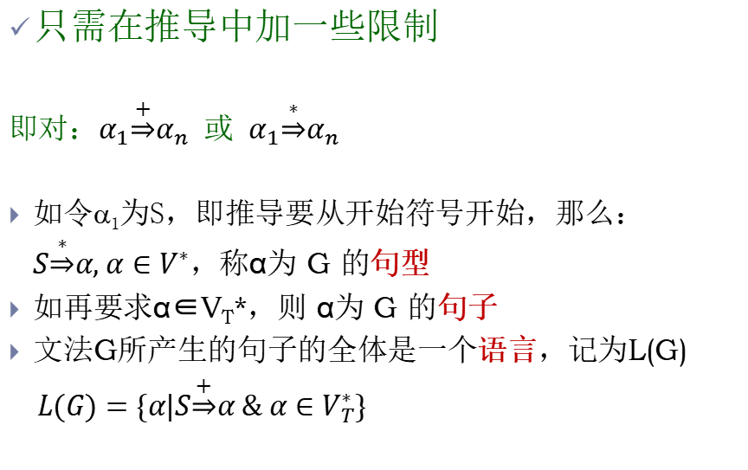
Language derivation
只需在推导中加一些限制
即对：$α_{1}\underset{⇒}{+}α_{n}$ 或 $α_{1}\underset{⇒}{∗}α_{n}$
如令α₁为S，即推导要从开始符号开始，那么：
$S\underset{⇒}{∗}α, α∈V^{∗}$，称α为 G 的句型
如再要求α∈V_{T}*，则 α为 G 的句子
文法G所产生的句子的全体是一个语言，记为L(G)
$L(G)=\{α|S\underset{⇒}{+}α \& α∈V_{T}^{∗}\}$
Notes:
仅含终结符号的句型是一个句子。文法G所产生的句子的全体是一个语言
①由文法G定义语言L是依赖一种运算，关系 =>*
V*中有许多的串，仅有那些(S,u) (S,v)存在 =>* 关系的u、v才有可能成为语言中的句子。
②α、β、γ是句型，表示(S，α) (S，β) ，有 =>* 的关系，但它的构成不全为VT的字符。
③G的句型集，是指存在S =>+ α关系的所有α，该集的子集是L(G)
④V* 句型集 L(G)

Slide 42
Example
例4：
G_{1:} E → E+E︱ E*E ︱（E）︱i
E⇒(E)⇒(E+E)⇒(E*E+E)⇒(i*E+E)⇒(i*i+E) ⇒(i*i+i)
句型：E,(E),(E+E),(E*E+E),(i*E+E),
(i*i+E),(i*i+i)
句子：(i*i+i)

Slide 43
Leftmost derivation
从一个句型到另一个句型的推导过程并不唯一，但通常只考虑最左推导和最右推导。
最左推导
任何一步推导都是从最左非终结符进行替换
E+E ⇒_{lm} i+E ⇒_{lm} i+i
E ⇒_{lm} (E) ⇒_{lm} (E+E) ⇒_{lm} (E*E+E) ⇒_{lm} (i*E+E) ⇒_{lm} (i*i+E) ⇒_{lm} (i*i+i)

Slide 44
Rightmost Derivation
最右推导
任何一步推导都是从最右非终结符进行替换
最右推导被称为规范推导(Canonical derivation)
由规范推导所得的句型称为规范句型
E+E⇒_{rm} E+i ⇒_{rm} i+i
E ⇒_{rm} (E) ⇒_{rm} (E+E) ⇒_{rm} (E+i) ⇒_{rm} (E*E+i) ⇒_{rm} (E*i+i) ⇒_{rm} (i*i+i)

Slide 45
Example
例5：文法G₂：S→bA，A→aA∣a
推导过程
S⇒bA⇒ba
S⇒bA⇒baA⇒baa
…
S⇒bA⇒baA⇒…⇒ba…a
归纳得出
L(G₂)={ba^{n}︱n≥1}
Notes:
强调n>=1

Slide 46
Example
例6：文法G₃：S→AB，A→aA∣a，B→bB∣b
推导过程
S⇒AB⇒ab
S⇒AB⇒aAB⇒aAb⇒aab⇒a²b
S⇒AB⇒abB⇒abb⇒ab²
…
归纳得出
L(G₃)={a^{m}b^{n}︱m,n≥1}

Slide 47
Example
例7：构造一个文法G₄使L(G₄)={a^{n}b^{n}︱n≥1}
观察文法特点
每个句子中，a与b的个数必须相同
根据经验猜测文法
G₄： S→ aSb ∣ab

Slide 48
Parse tree
语法树
将一个句型的推导过程表示成一棵倒立的树
根在上，枝叶在下
目的：为了理解句子的语法，得到句子如何从开始符号推导得到，因此引入“图”
定义：句型推导的图形表示，它与替换顺序的选取无关
作用：明显的形成文法所暗含的句子分层语法结构，为语法分析提供一些新的途径

Slide 49
Parse tree
设对应G=（V_{T},V_{N},S,P）的一棵树满足下列4个条件，则此树称作G的语法树
根的标记是S
每个结点都有一个标记，此标记是V_{T}∪V_{N}的一个符号
若某结点至少有一个自己除外的子孙，且有标记A
则A∈V_{N}
若某结点有标记A，其直接子孙结点从左到右的次序是n₁,n₂,…,n_{k}，标记分别为A₁,A₂,…,A_{k}
那么A→A₁A₂…A_{k}一定是P中的一个产生式
语法树的结果
由从左到右读出叶子的标记构成

Slide 50
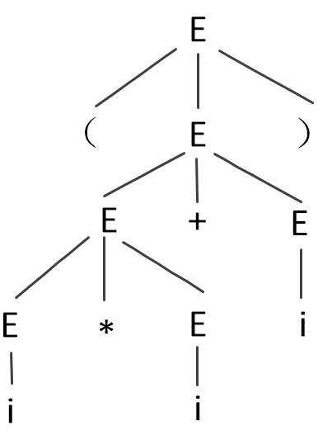
Example
语法树的层次（代次）
G_{1:} E → E+E︱ E*E ︱（E）︱i
第一代
一棵语法树是不同推导过程的共性抽象
一棵语法树表示一个句型种种可能的推导过程
一个句型是否对应唯一的最左/最右推导呢?
否
第二代
第三代
第四代
第五代
Notes:
每一中间过程，句型很容易获得
树忽略了符号的替换顺序的不同，不同推导过程得到相同的语法树
有的语法，对于同一句子、应用不同规则进行推导得到不同的语法树

Slide 51
Example
例: G[S]:
S→aAS
A→SbA
A→SS
S→a
A→ba
S
a A S
S b A a
a b a
S⇒aAS⇒aAa⇒aSbAa⇒aSbbaa⇒aabbaa
S⇒aAS⇒aSbAS⇒aabAS⇒aabbaS⇒aabbaa
S⇒aAS⇒aSbAS⇒aSbAa⇒aabAa⇒aabbaa
Notes:
叶子结点 树中没有子孙的结点
推导过程中施用产生式的顺序
G[S]的句型: 从左到右读出推导树的叶子标记连接成的文法符号串: 该推导树称为该句型的语法树

Slide 52
Ambiguity
G_{1:} E → E+E︱ E*E ︱（E）︱i
(i*i+i)
E⇒(E)⇒(E+E)⇒(E*E+E)⇒(i*E+E)⇒(i*i+E) ⇒(i*i+i)
E⇒(E)⇒(E*E)⇒(i*E)⇒(i*E+E)⇒(i*i+E) ⇒(i*i+i)
Notes:
可不可以先推导乘号呢？当然可以，你在这里又没有规定先乘除，后加减，那是小学老师告诉我的。

Slide 53
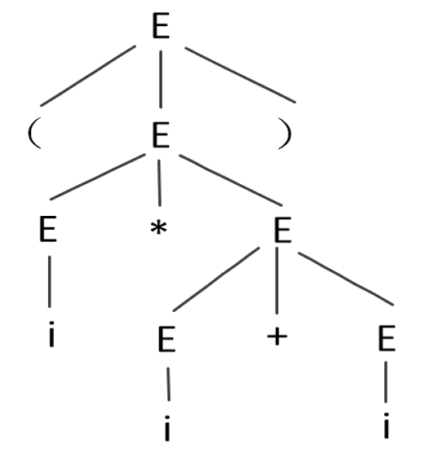
Ambiguity
G_{1:} E → E+E︱ E*E ︱（E）︱i
(i*i+i)

Slide 54
Ambiguity
二义性问题
定义 文法G的某一句子有两棵不同的树，则G为二义的
或者，若一个文法存在某个句子有两个不同的最左（右）推导，则称这个文法是二义的
处理二义性对语法分析不便，因此希望：
判定二义否
控制充分条件，消除二义性
消除二义性
优先性，结合性

Slide 55
Disambiguation
例8：二义文法改造为无二义文法
G[E]: E → E+E
E → i
G[E]: E → i+E
E → i
G[E]: E → E+E
E → E*E
E → i
G[E]: E → T+E | T
T → i*T | i
G[E]: E → E+E
E → E*E
E → (E)
E → i
G[E]: E → T+E | T
T → F*T | F
F → (E) | i

Slide 56
Disambiguation
G[E]: E → T+E | T
T → F*T | F
F → (E) | i
i*i+i
E
E
⇒T+E
T
+
E
⇒F*T+E
⇒i*T+E
F
*
T
T
⇒i*F+E
i
F
F
⇒i*i+E
⇒i*i+T
i
i
⇒i*i+F
⇒i*i+i

Slide 57
Disambiguation
文法的二义性和语言的二义性是两个不同的概念。因为可能有两个不同的文法G和G′，其中G是二义的，但是却有L(G)=L(G′)，也就是说，这两个文法所产生的语言是相同的。
如果产生上下文无关语言的每一个文法都是二义的，则说此语言是先天二义的。对于一个程序设计语言来说，常常希望它的文法是无二义的，因为希望对它的每个语句的分析是唯一的。
Notes:
二义性不一定是坏事

Slide 58
Disambiguation
文法的二义性是不可判定的。
不存在一种算法，有限步内确切判定一个文法是否为二义的
上下文无关方法的二义性也是不可计算的
描述程序设计语言时，对于上下文无关文法的限制：
不含P→P形式的产生式
每个非终结符P必须有用处

Slide 59
Disambiguation
E → T | E + T | H
T → T | (E) | i
M → T
开始符号E
单一产生式(T)
派生不出终结符号(H)
从开始符号无法派生出来(M)

Slide 60
可计算性理论
数学体系
完备性：一切命题能被证明或者证伪
一致性：命题之间无矛盾
可计算：能找到一种方法，在有限步内判定一个命题的正确性
哥德尔
哥德尔不完备性定理：初等代数不能同时完备和一致
丘奇-图灵
停机问题

Slide 61
可计算性理论
无穷集之间比多少
f(A) → B，f是单射，则认为|A|≤|B|
|A|≤|B| & |B|≤|A|，则认为|A|=|B|
可数集：|A|=|N|，N是自然数集合
 | 1 | 2 | 3 | ……
1
2
3
……

Slide 62
可计算性理论
对角线法
 | 1 | 2 | 3 | ...
1 | 0 | 1 | 1
2 | 1 | 0 | 1
3 | 0 | 1 | 1
...
.110……
参考资料：
罗杰·彭罗斯，《皇帝新脑》

Slide 63
Formal language
形式语言理论
创始人
乔姆斯基（Chomsky），1956年
研究内容
符号串集合的表示法、结构及其特性
对程序设计语言进行语法分析研究的基础
程序语言的设计
编译方法
计算复杂性等
Notes:
不考虑语义，只从语法这一侧面来看语言
抽象地定义为一个数学系统
“形式”
语言的所有规则只陈述符号串的出现方式

Slide 64
Formal language
如何来描述一种语言？
文法G所产生的句子的全体是一个语言L(G)
若语言只含有穷多个句子，则可以将句子逐一列出来表示
若语言包含无穷多个句子，则应该采取语言的有穷表示方法
语言的有穷表示有两种途径
生成方式 （文法）
语言中的每个句子可以用严格定义的规则来构造
如：上下文无关文法能够构造程序设计语言
识别方式（自动机）
描述字符串的识别过程
当输入的一任意串属于语言时，该过程经有限次计算后就会停止并回答“是”
若不属于，要么能停止并回答“不是”，要么永远继续下去
如：有限自动机能够识别单词符号

Slide 65
Formal language
Chomsky将文法分成四种类型
0型文法：短语文法 (Phrase grammar)
能力相当于图灵机
任何0型语言都是递归可枚举的
递归可枚举集必定是一个0型语言
1型文法：上下文有关文法 (Context-sensitive grammar)
替换非终结符时必须考虑上下文
产生式的形式为α₁Aα₂→α₁βα₂
只有A出现在α₁和α₂的上下文中时，才允许β取代A
识别系统是线性界限自动机
2型文法：上下文无关文法
产生式的形式为A→β
β取代A时与A的上下文无关
识别系统是非确定的下推自动机
足以描述现今多数程序设计语言的语法结构
3型文法：正规文法 (Regular grammar)
产生的语言是有穷自动机所接受的集合

Slide 66
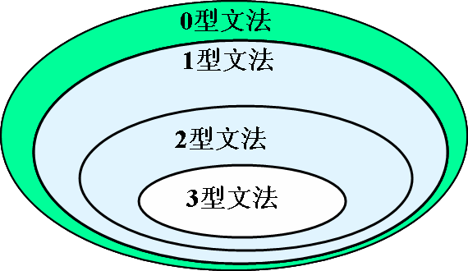
Formal language
逐级“包含”关系

Slide 67
Formal language
0型文法
对任一产生式α→β,都有
α∈(V_{N}∪V_{T})*且至少含有一个非终结符
β∈(V_{N}∪V_{T})*
1型文法
除S→ε外,对任一产生式α→β都有|α|≤|β|
S不得出现在任何产生式的右部
2型文法
对任一产生式α→β,都有
α∈V_{N}
β∈(V_{N}∪V_{T})*
3型文法
任一产生式α→β的形式都为A→aB或A→a
A∈V_{N}
B∈V_{N}
a∈V_{T}*
随着对产生式的约束条件逐渐增强，文法描述语言的能力逐渐减弱

Slide 68
Final note
若L(G₁)=L(G₂),则称文法G₁和G₂是等价的
例如
G₁[A]：A→0R, R→A1, A→01
G₂[S]：S→0S1, S→01

Slide 69
Example
例9：G₁： S→0S1，
S→01
求：G ₁(S)的语言?
L(G)={0^{n}1^{n}|n≥1}

Slide 70
Example
例10：若已知文法G₂(A)： A → c|Ab
请给出G₂(A)的语言?
L(G₂)={c，cb，cbb，…}
以c开头，后继若干个b

Slide 71
Example
例11：给出产生语言为{a^{n}b^{m}|1≤n≤m≤2n}的文法
G(S)：
S → aSb | aSbb
S → ab
Notes:
见习题书上讲解，主要是有一个统一的解题模式

Slide 72
Example
例12：若已知文法G₄(S)：
S→aSBE S→aBE
EB→BE aB→ab
bB→bb bE→be
eE→ee
请给出G₄(S)的语言?
L（G4(S)）={ a^{n}b^{n}e^{n} | n≥1 }
Notes:
S→aSBE
S→aaBEBE (S→aBE)
S→aaBBEE (EB→BE)
S→aabBEE (aB→ab)
S→aabbEE (bB→bb)
S→aabbeE (bE→be)
S→aabbee (eE→ee)
上下文有关文法

Slide 73
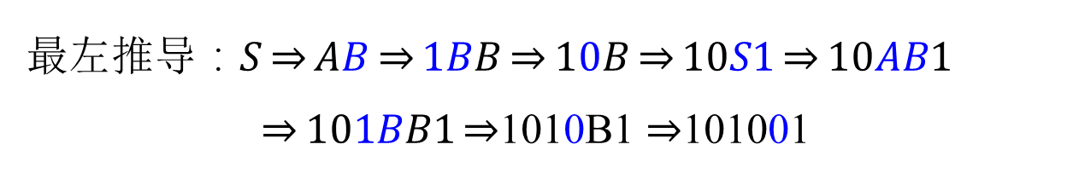
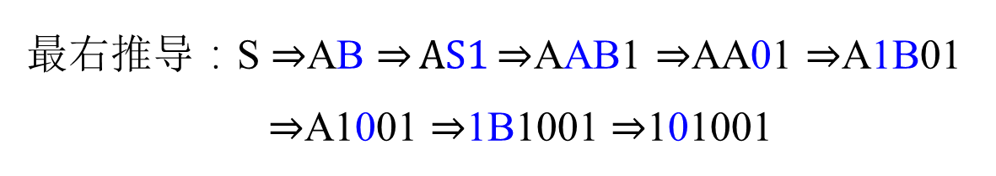
Example
例13： 文法G[S]: S→AB A→A0|1B B→0|S1，请给出句子101001的最左和最右推导。

Slide 74
Example
例14：是非题
（1）因名字都是用标识符表示的，故名字与标识符没有区别
（2）正规文法产生的语言都可以用上下文无关文法来描述
（3）上下文无关文法比正规文法具有更强的描述能力
×
√
√

Slide 75
Example
例15：指出下述文法属性，并给出其描述的语言：
G₁(S)： S→Be, B→eC | Af, A→Ae | e
C→Cf, D→fDA
G₂(S): A→aB, B→Ab | a
G₃(S): S→abcA, S→Aabc, A→ ε ,
Aa→Sa, cA→cS
2型文法
2型文法
0型文法

Slide 76
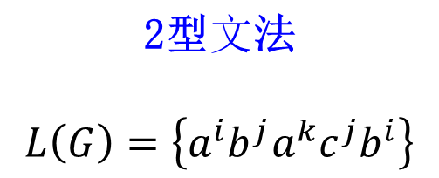
Example
例16：给出文法G：
G： S→aSb | P
P→bPc | bQc
Q→Qa | a
它是乔姆斯基哪一型文法
它生成的语言是什么？

Slide 77
Example
例17：给出如下文法：
G： P → aPQR | abR
RQ → QR
bQ → bb
bR → bc
cR → cc
它是乔姆斯基哪一型文法
证明aaabbbccc是G的一个句子
1型文法
P ⇒ aPQR
aaPQRQR
aaabRQRQR
⇒aaabQRQRR
⇒aaabbRQRR
⇒aaabbQRRR
aaabbbRRR
aaabbbcRR
aaabbbccR
aaabbbccc

Slide 78
Example
例18：给出产生语言为{a^{n}b^{m}c^{m}d^{n}|0≤n, 1≤m}的文法
G (S):
S→aSd|A
A→bAc|bc
Notes:
见习题书上讲解，主要是有一个统一的解题模式

Slide 79
Example
例19：文法G的产生式集为
｛S → S+S | S*S | i | (S) }
对于输入串i+i*i:
给出一个推导
画出一棵语法树
文法G是否是二义性的，请证明你的结论

Slide 80
Example
例20：文法G：
S → SaS | SbS | cSd | eS | f
文法G是否是二义性的，请证明你的结论

